Slide 1
Búsqueda Ternaria
Bach. Rodolfo Mercado Gonzales
Universidad Nacional de Ingeniería

Slide 2
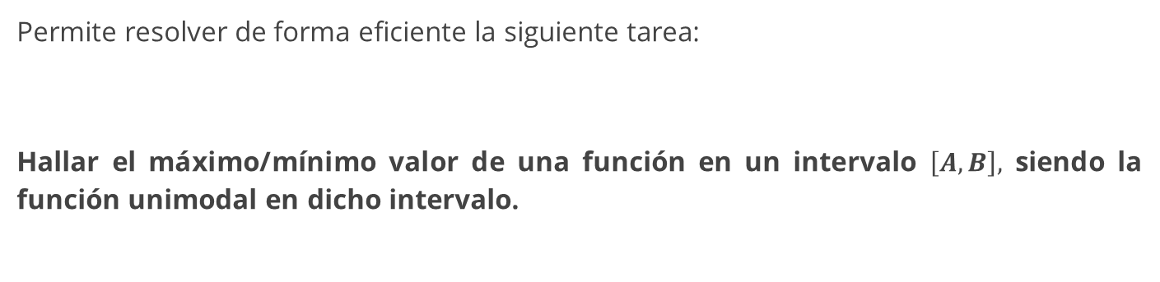
Búsqueda Ternaria
Permite resolver de forma eficiente la siguiente tarea:
Hallar el máximo/mínimo valor de una función en un intervalo $\left[A, B\right],$ siendo la función unimodal en dicho intervalo.

Slide 3
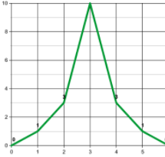
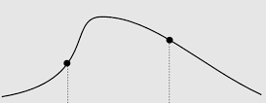
Función Unimodal
Tenemos 2 casos:
La función al inicio es estrictamente creciente, alcanza el máximo en un punto o segmento y luego es estrictamente decreciente.

Slide 4
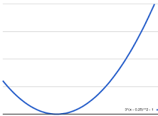
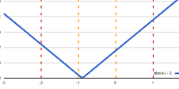
Función Unimodal
La función al inicio es estrictamente decreciente, alcanza el mínimo en un punto o segmento y luego es estrictamente creciente.

Slide 5
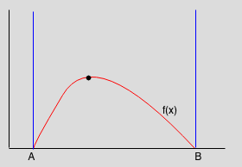
Búsqueda Ternaria
Hallar el máximo valor de la siguiente función unimodal en el rango $\left[A, B\right]$

Slide 6
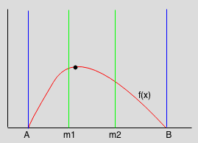
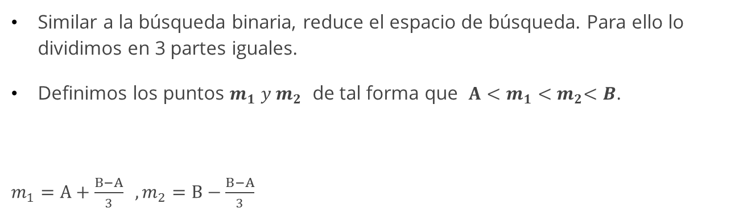
Búsqueda Ternaria
Similar a la búsqueda binaria, reduce el espacio de búsqueda. Para ello lo dividimos en 3 partes iguales.
Definimos los puntos $m_{1} y{ m}_{2}$ de tal forma que $A<m_{1}<{ m}_{2}<B$.
$m_{1}=A+\frac{B−A}{3} ,m_{2}=B−\frac{B−A}{3}$

Slide 7
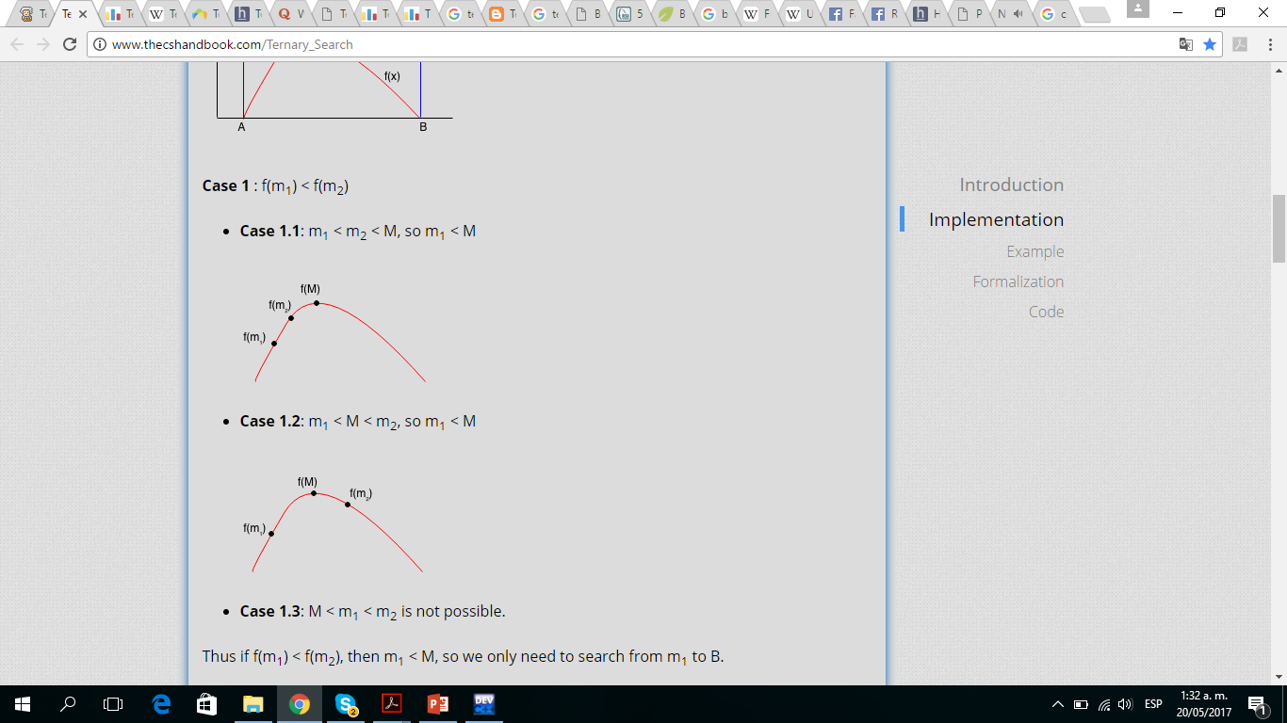


Búsqueda Ternaria
Caso 1 : $f\left(m_{1}\right)<f(m_{2})$
$m_{1}<M$, la solución está entre $m_{1} y B$

Slide 8
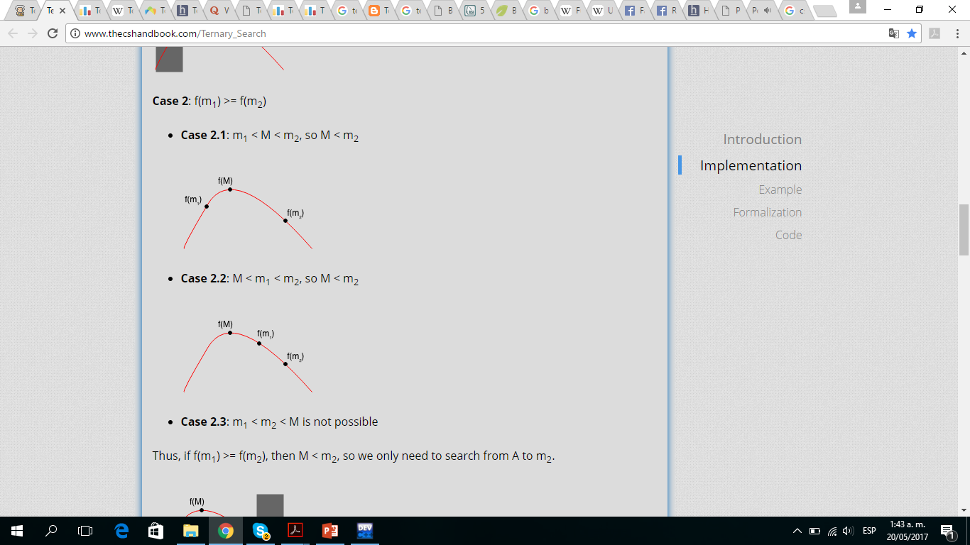


Búsqueda Ternaria
Caso 2 : $f\left(m_{1}\right)≥f(m_{2})$
${M<m}_{2}$, la solución está entre $A y m_{2}$

Slide 9
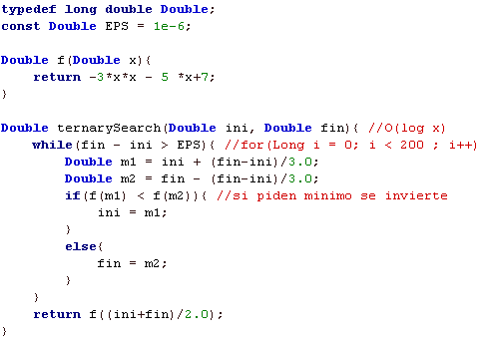
Búsqueda Ternaria
Finalmente repetimos el proceso hasta que el rango de búsqueda sea muy pequeño.

Slide 10

Analizando la Complejidad
En cada iteración reducimos el intervalo de búsqueda a $2/3$ del intervalo inicial.
$n, \frac{2}{3}∗n, { \left(\frac{2}{3}\right)}^{2}∗n, …,{\left(\frac{2}{3}\right)}^{i}n$
Como buscamos que ${\left(\frac{2}{3}\right)}^{i}n$ = eps
$$O\left(\log_{3/2}^{n/eps}\right)=O(\log{n})$$

Slide 11
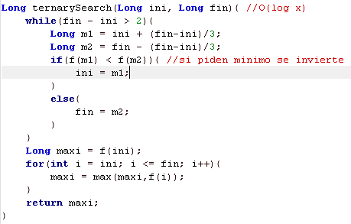
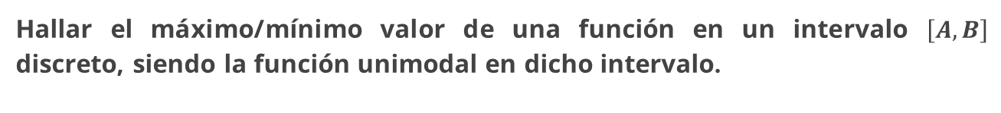
Búsqueda Ternaria en Enteros
Hallar el máximo/mínimo valor de una función en un intervalo $\left[A, B\right]$ discreto, siendo la función unimodal en dicho intervalo.

Slide 12

Consideraciones
Supongamos que tenemos una función que es débilmente creciente, alcanza el máximo en un punto o segmento , y luego es débilmente decreciente ¿sigue valiendo aplicar ternary search ?

Slide 13
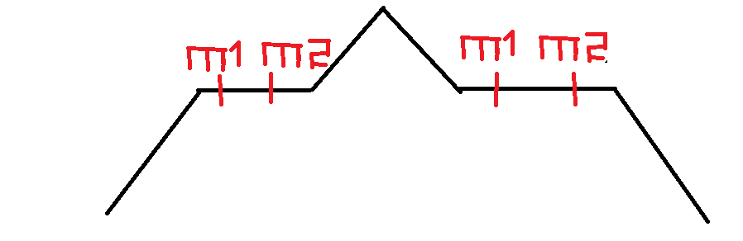
Consideraciones
Si en algún momento la función permanece constante (no crece ni decrece) y luego vuelve a crecer o decrecer, ¿sigue valiendo aplicar ternary search ? No. Porque no sabrías a cuál de los segmentos eliminar. Si m1 y m2 están a la izquierda del máximo, te conviene eliminar el segmento izquierdo. Si están a la derecha del máximo, te conviene eliminar el segmento derecho.

Slide 14
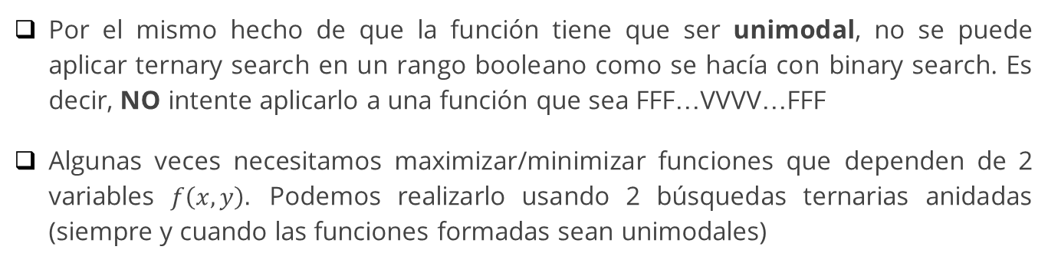
Consideraciones
Por el mismo hecho de que la función tiene que ser unimodal, no se puede aplicar ternary search en un rango booleano como se hacía con binary search. Es decir, NO intente aplicarlo a una función que sea FFF…VVVV…FFF
Algunas veces necesitamos maximizar/minimizar funciones que dependen de 2 variables $f\left(x,y\right).$ Podemos realizarlo usando 2 búsquedas ternarias anidadas (siempre y cuando las funciones formadas sean unimodales)

Slide 15
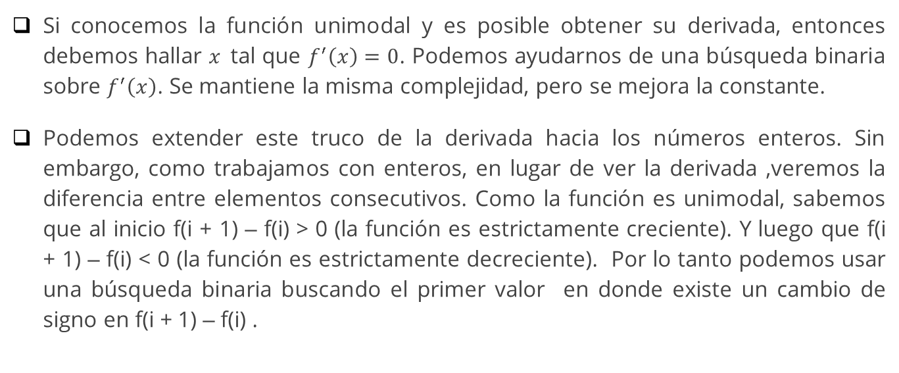
Consideraciones
Si conocemos la función unimodal y es posible obtener su derivada, entonces debemos hallar $x$tal que $f^{′}\left(x\right)=0$. Podemos ayudarnos de una búsqueda binaria sobre $f^{′}\left(x\right)$. Se mantiene la misma complejidad, pero se mejora la constante.
Podemos extender este truco de la derivada hacia los números enteros. Sin embargo, como trabajamos con enteros, en lugar de ver la derivada ,veremos la diferencia entre elementos consecutivos. Como la función es unimodal, sabemos que al inicio f(i + 1) – f(i) > 0 (la función es estrictamente creciente). Y luego que f(i + 1) – f(i) < 0 (la función es estrictamente decreciente). Por lo tanto podemos usar una búsqueda binaria buscando el primer valor en donde existe un cambio de signo en f(i + 1) – f(i) .

Slide 16
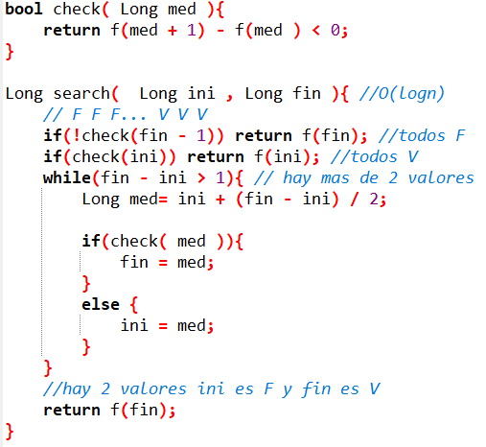
Consideraciones
Usando binary search para hallar el máximo elemento en una función unimodal.

Slide 17

Problemas
Halla el mínimo valor de la función:
$$f\left(x\right)=3∗x^{2}−5 ∗x+7$$

Slide 18
Problemas
UVA – Hardly Hard

Slide 19
Two Pointers
Técnica sencilla que consiste en usar 2 “punteros” (que podemos representarlas como dos variables enteras que representen los índices). En donde un puntero es usado para “observar” un arreglo A y otro puntero es usado para “observar” otro arreglo B o quizás el mismo arreglo A pero desde otra perspectiva.
Ejemplo : Dado un arreglo ordenado A, encontrar un par de números (A[i], A[j]) tal que sumen x.
Si x = 25 , entonces una solución puede ser (7, 18);

Slide 20
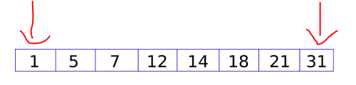
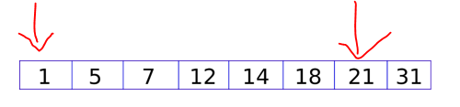
Two Pointers
32
22

Slide 21
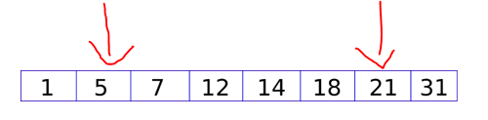
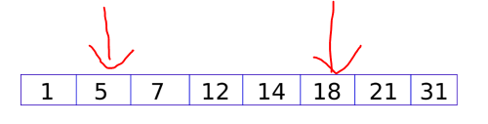
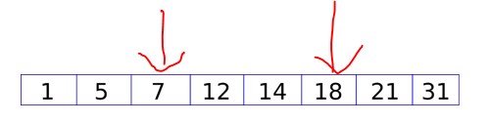
Two Pointers
26
23
☺
25

Slide 22
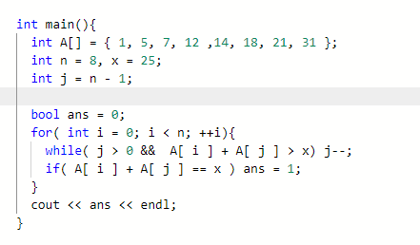
Two Pointers

Slide 23
Problemas
Codeforces – Counting Kangaroos is fun

Slide 24
Referencias
E-maxx, Ternary Search
CS Handbook, Ternary Search
Topcoder Forums

Slide 25
¡ Good luck and have fun !

